Slide 1
Родительский лекторий №1
в рамках Родительской Академии
Тема: «Как сделать адаптацию детей к школьному обучению безопасной и комфортной?»

Slide 2
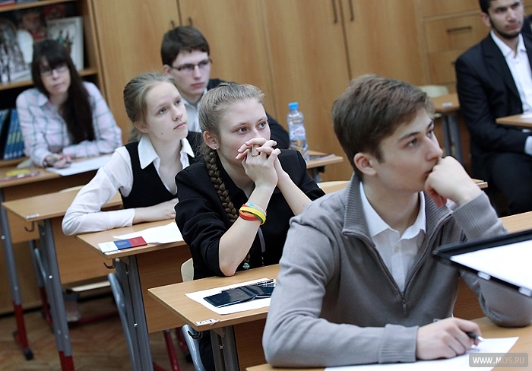
Адаптация подростков – ситуация формирование эмоционального интеллекта или трагедия

Slide 3
Согласно Ф.Б. Березину, психическую адаптацию можно определить как процесс установления оптимального соответствия личности и окружающей среды в ходе осуществления свойственной человеку деятельности, который позволяет индивидууму удовлетворять актуальные потребности и реализовывать связанные с ними значимые цели (при сохранении психического и физического здоровья), обеспечивая в то же время соответствие психической деятельности человека и его поведения требованиям среды.
Адаптация

Slide 4
Адаптация – это приспособление организма к новым или к изменившимся условиям жизни.

Slide 5
Адаптация
Привыкании к новым условиям обучения
Период адаптации ребенка может длиться от 2-3 недель до полугода, это зависит от многих факторов: индивидуальные особенности ребенка, характер взаимоотношений с окружающими, тип учебного заведения (а значит, и уровень сложности образовательной программы) и степень подготовленности ребенка к школьной жизни.
Переход из начального в среднее звено является переломным, кризисным периодом в жизни каждого ученика. Начало 5-го класса — сложный этап, и не только для ребенка, но и для учителей, и для родителей. Проблем много, и они не ограничиваются рамками учебного процесса, а связаны также с организацией жизни в лицее в целом и с психологической атмосферой в семье.

Slide 6
Адаптация
Не бояться сложной ситуации
Бегство от сложной ситуации (пропуски школы, частые головные боли…)
Приобретения опыта
Эмоциональный сбой, не получения навыка выхода из сложной ситуации
Решение сложных ситуаций с помощью взрослого или самостоятельно
Снижения уровня жизнеспособности

Slide 7
Так, в известной книге «О подростках» А. И. Краковский пишет:
Младшие подростки
упрямиться стали учащиеся в среднем в 6 раз чаще, чем наблюдалось в 4 классе;
в 10 раз возросло количество случаев противопоставления себя учителям;
в 7 раз увеличилось число ребят, в поведении которых проявилось стремление поступить вопреки чужой воле;
в 9 раз чаще наблюдалось бравирование недостатками ;
в 5 раз чаще - своеволие;
в 42 раза больше стало недостаточно мотивированных поступков».

Slide 8
«Психологические проблемы адаптации пятиклассников к школьному обучению и условия их успешного преодоления»
Первое условие школьного успеха — безусловное принятие ребенка,
несмотря на те неудачи, с которыми он уже столкнулся или может столкнуться.
Обязательное проявление родителями интереса к школе, классу, в котором учится ребенок, к каждому прожитому им школьному дню. Неформальное общение со своим ребенком после прошедшего школьного дня.
Обязательное знакомство с его одноклассниками и возможность общения ребят после школы.
Недопустимость физических мер воздействия, запугивания, критики в адрес ребенка, особенно в присутствии других людей (бабушек, дедушек, сверстников).
Исключение таких мер наказания, как физические и психические наказания.

Slide 9
Золотые правила воспитания для родителей
Любите своего ребенка, и пусть он никогда не усомнится в этом.
Принимайте ребенка таким, какой он есть, — со всеми достоинствами и недостатками.
Опирайтесь на лучшее в ребенке, верьте в его возможности.
Стремитесь понять своего ребенка, загляните в его мысли и чувства; почаще ставьте себя на его место.
Создайте условия для успеха ребенка; дайте ему возможность почувствовать себя сильным, умелым, удачливым.
Не пытайтесь реализовывать в ребенке свои несбывшиеся мечты и желания.
Помните, что воспитывают не слова, а личный пример.
Не сравнивайте своего ребенка с другими детьми, особенно не ставьте их в пример.

Slide 10
Родителям важно понимать,
что невозможно стать учеником в один прекрасный момент.
Должно пройти время, прежде,
чем Ваш ребенок станет настоящим школьником.
Время, Ваша поддержка и любовь!!!

